Slide 1

第六章 放大电路中的反馈
6.1 反馈的基本概念及判断方法
6.2 负反馈放大电路的四种基本组态
6.3 负反馈对放大电路的方框图及一般表达式
6.4 深度负反馈放大电路放大倍数分析
6.5 负反馈对放大电路性能的影响
6.6 负反馈放大电路的稳定性

Slide 2
本章重点：
1.负反馈组态的正确判断
2.深度负反馈放大电路放大倍数的计算
3.负反馈的作用

Slide 3
6.1 反馈的基本概念及判断方法
6.1.1 反馈的基本概念
在电子设备中经常采用反馈的方法来改善电路的性能，以达到预定的指标。
一、什么是反馈
反馈 — 将电路的输出量(电压或电流)的部分或全部，通过一定
的元件，以一定的方式回送到输入回路并影响输入量(电压或电
流)和输出量的过程。
信号的两种流向：
正向传输：输入 ⇒ 输出
— 开环
— 闭环
反向传输：输出 ⇒ 输入
输入
输出
放大电路
反馈网络

Slide 4


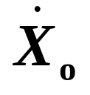
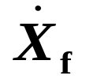
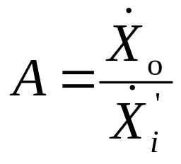
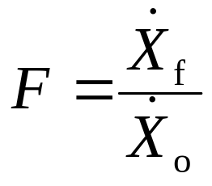
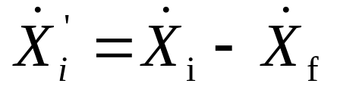
二. 反馈放大电路的组成
反馈的方框图、组成和基本关系式
净输入量
输出量
+
基本放大
电路A
–
输入量
反馈量
反馈
电路F
反馈系数
反馈放大电路的三个环节：
基本放大电路
反馈电路
放大倍数
比较环节

Slide 5
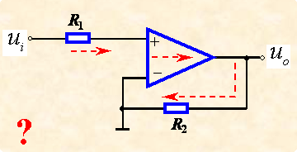
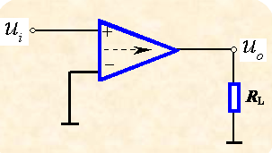
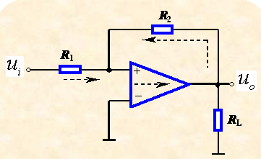
三.有无反馈判断例：
是否存在一个反向传输信号的电路
反馈通路——信号反向传输的渠道
若有反馈通路（闭环） → 则引入了反馈
反馈通路
（反馈网络）
开环 ——无反馈通路
信号的正向传输

Slide 6
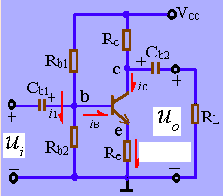
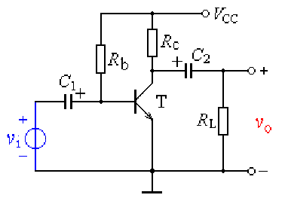
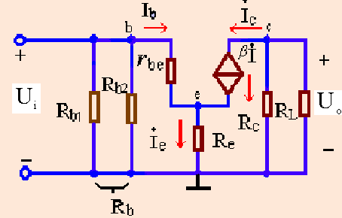
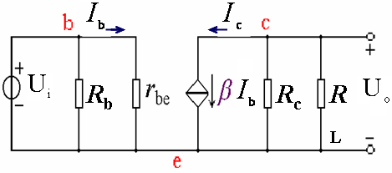
可自动调整 Q稳定
受温度影响 Q不稳定
无反馈
有反馈

Slide 7
四. 反馈的分类
1、直流反馈和交流反馈
直流反馈：反馈只对直流分量起作用，反馈元件只能传递直流信号。
引入直流 负反馈的目的：稳定静态工作点
交流反馈：反馈只对交流分量起作用，反馈元件只能传递交流信号。
引入交流负反馈的目的：改善放大电路的动态性能

Slide 8
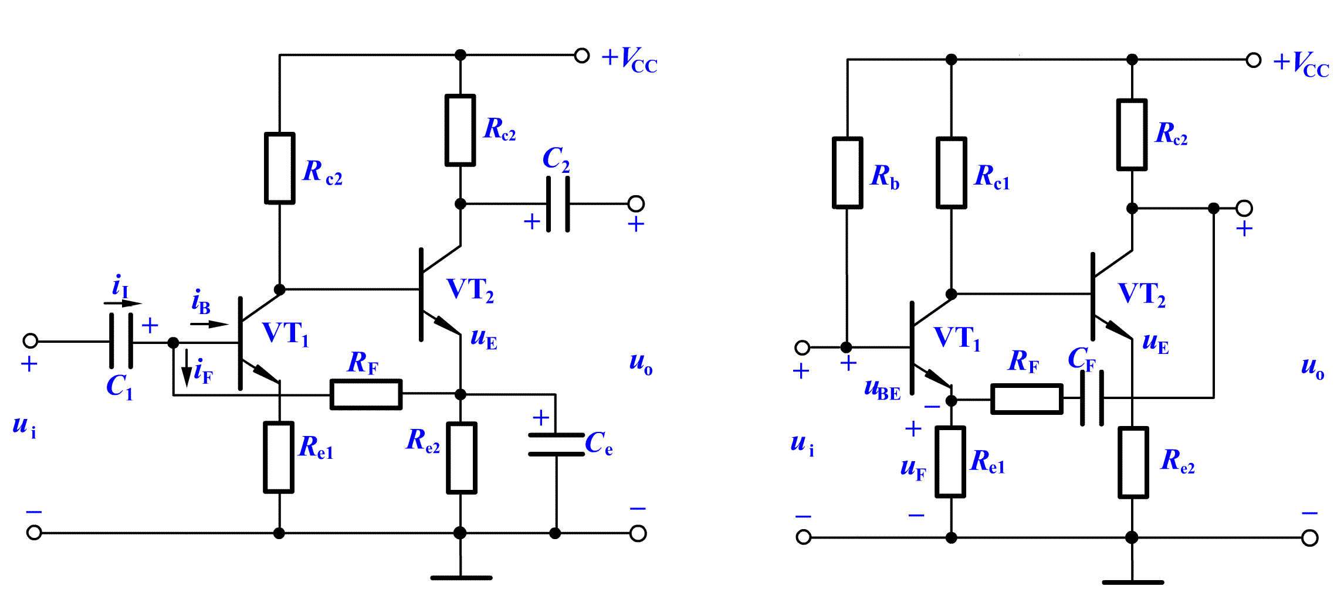
例：
级间反馈
(a)直流负反馈
(b)交流负反馈

Slide 9
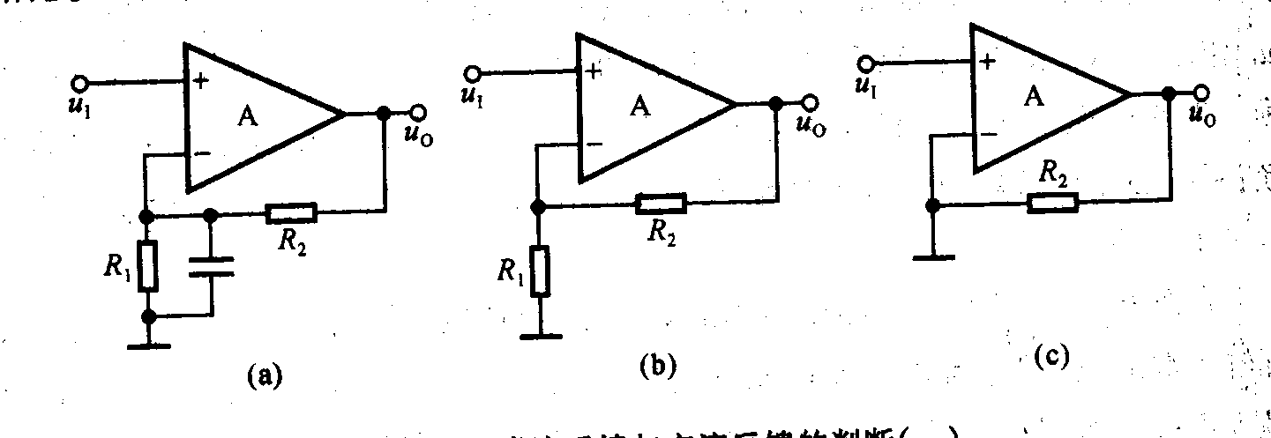
又例：
（a)直流反馈
(b)交、直流反馈
(c)无反馈

Slide 10
2、反馈极性（正反馈和负反馈）及其判断
反馈使净输入增加，最终导致输出增加 ——
正反馈
在放大电路中，出现正反馈将使放大器产生自激振荡，使放大器不能正常工作。
在振荡器中引入正反馈，用以产生波形。
反馈使净输入减少，最终导致输出减少 ——
负反馈
反馈极性（正反馈和负反馈）的判断方法----
瞬时极性法：
先假定某一瞬间输入信号的极性，然后按信号的放大过程，逐级推出输出信号的瞬时极性及反馈信号的瞬时极性，如反馈信号使净输入信号增大则为正反馈，使净输入信号减小则为负反馈。
(动画avi\9-2.avi)

Slide 11
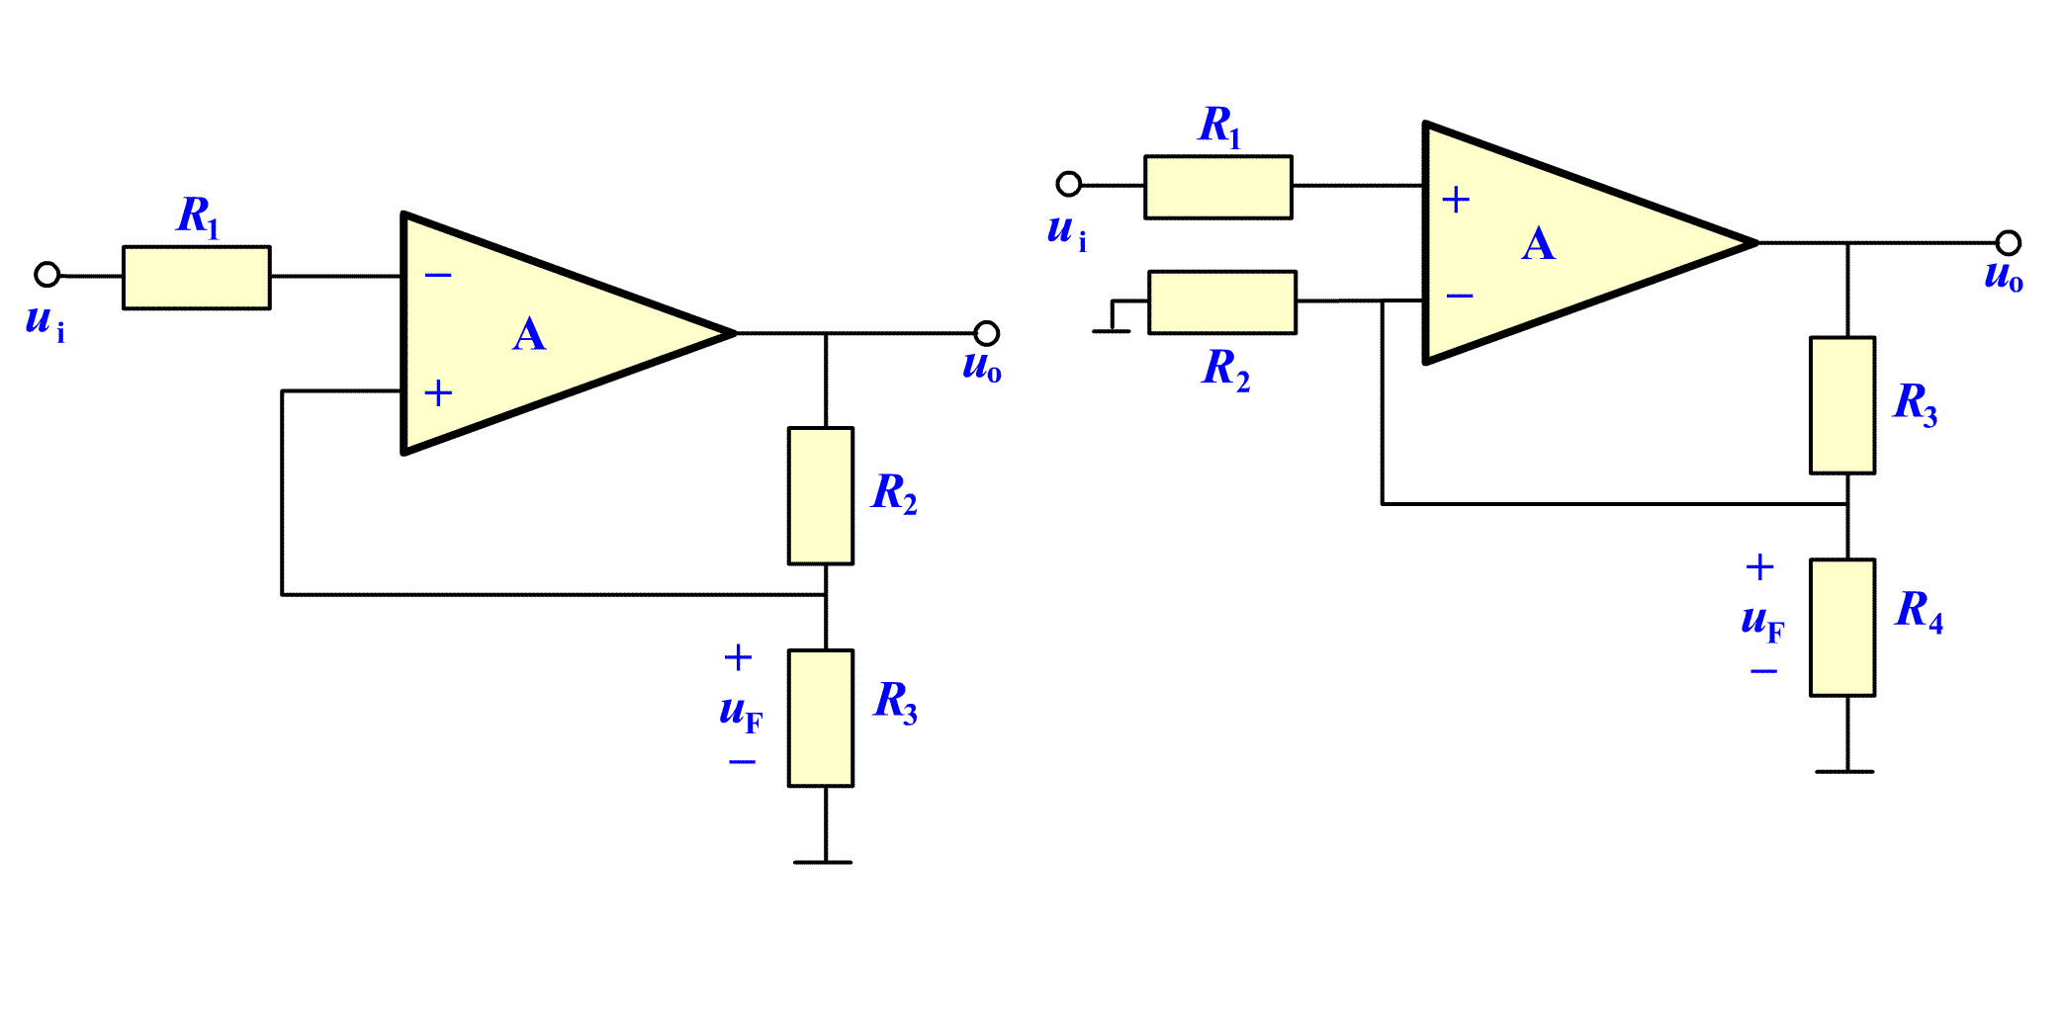
例：用瞬时极性法判断电路中的反馈极性。
因为差模输入电压等于输入电压与反馈电压之差，反馈增强了输入电压，所以为正反馈。
⊕
-
-
-
⊕
⊕
(a)正反馈
⊕
⊕
反馈信号削弱了输入信号，因此为负反馈。
(b)负反馈

Slide 12
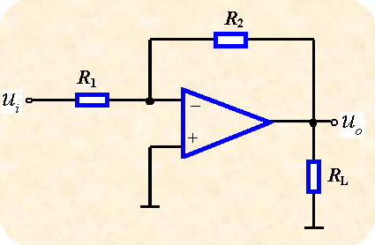
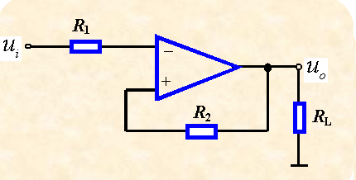
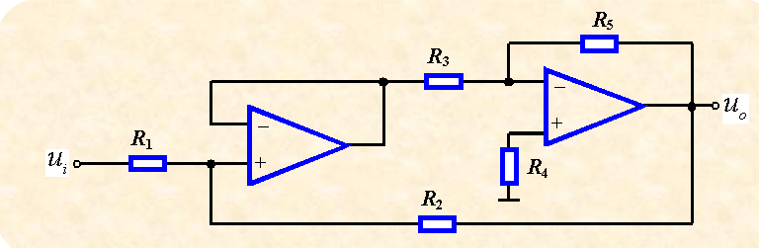
反馈通路
净输入量增加
a负反馈
例
(-)
b正反馈
(+)
(+)
(+)
(+)
(-)
(-)
(-)
净输入量减小
反馈通路
反馈通路
本级反馈通路
净输入量减小
(+)
(-)
(+)
(+)
(+)
c级间负反馈
级间反馈通路

Slide 13
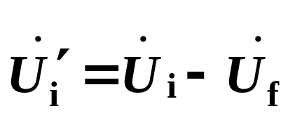
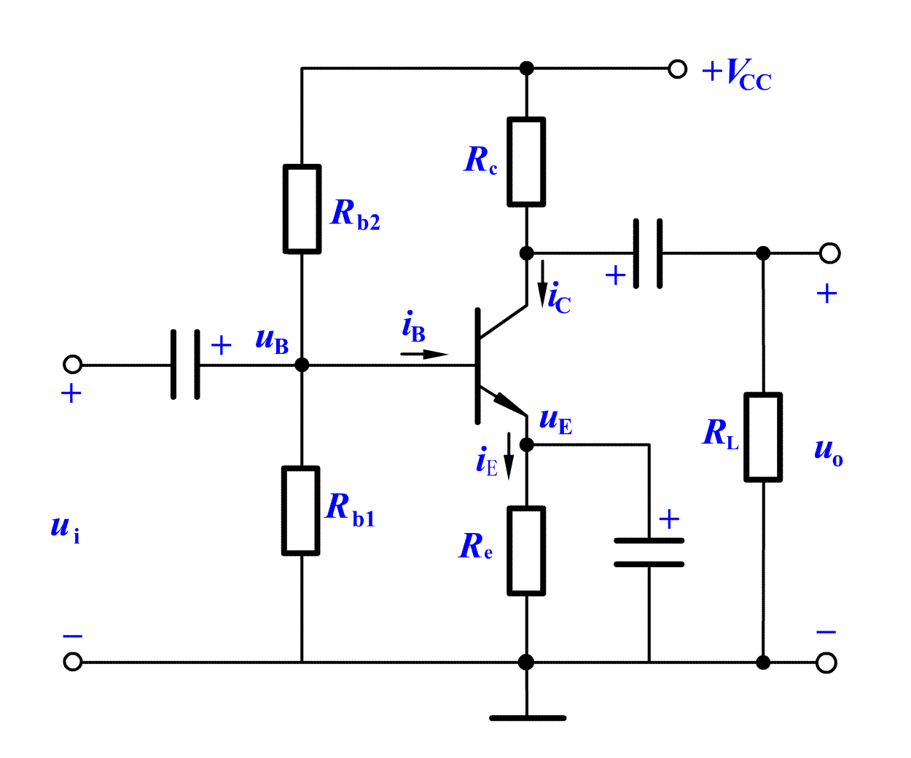


分立元件电路反馈极性的判断：
净输入量减小
-
+
+
负反馈
稳定静态工作点
反馈通路

Slide 14
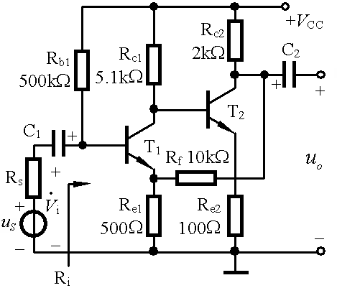
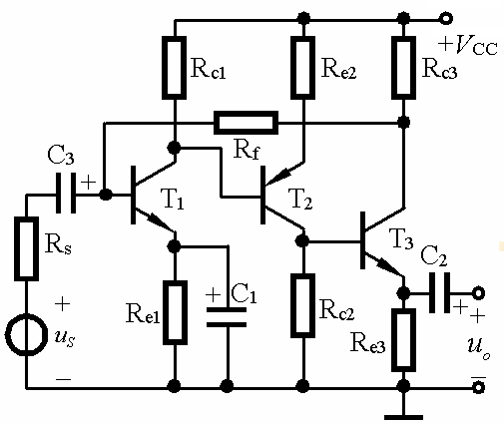
(+)
负反馈
(-)
(+)
净输入量减小
(+)
(+)
净输入量减小
(-)
(-)
(+)
负反馈
(+)
(+)
(+)

Slide 15
6.2 负反馈放大电路的四种基本组态
6.2.1 负反馈放大电路分析要点
对于具体的负反馈放大电路，首先应研究其组态（四种），进而进行定量分析。
（1）从输出端看，反馈量是取自于输出电压，还是取自于输出电流。
反馈信号取自输出电压，则为电压反馈
反馈信号取自输出电流，则为电流反馈
（2）从输入端看，反馈量与输入量是以电压方式相叠加，还是以电流方式相叠加。
反馈量与输入量以电压形式求和，为串联反馈
反馈量与输入量以电流形式求和，为并联反馈

Slide 16

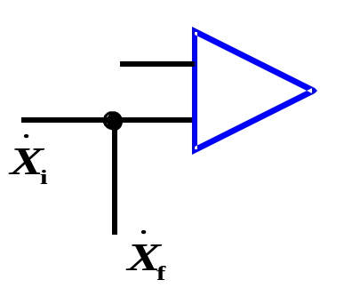
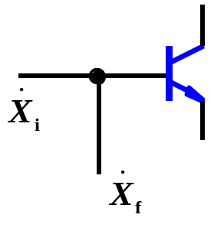
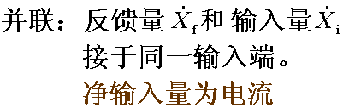
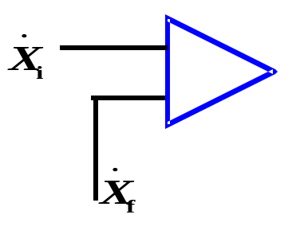
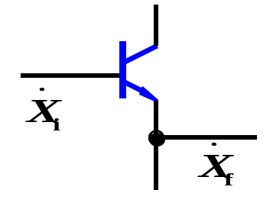
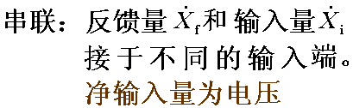
6.2.2四种反馈组态的判断
电压串联、电压并联、电流串联、电流并联负反馈
输入端：通过连接方式判断
输出端：“短路法”判断
电压：将负载（或uo）短路，反馈不存在。
电流：将负载（或uo）短路，反馈量仍然存在。

Slide 17
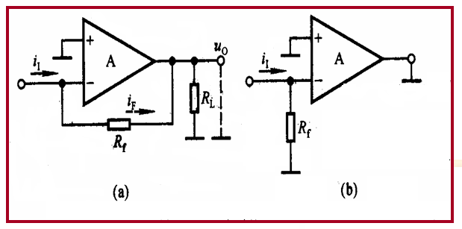
一、电压与电流负反馈判断例：
令输出电压为零，反馈不存在，所以是电压负反馈

Slide 18
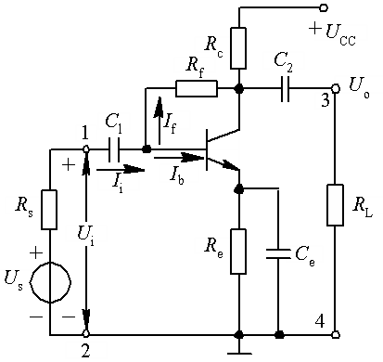
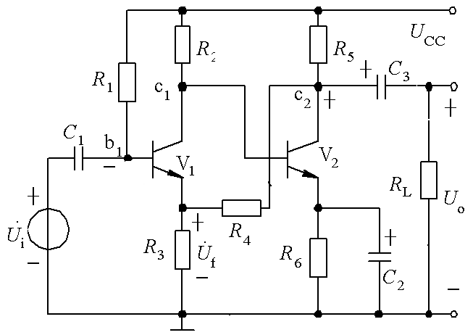
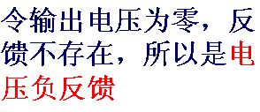

Slide 19
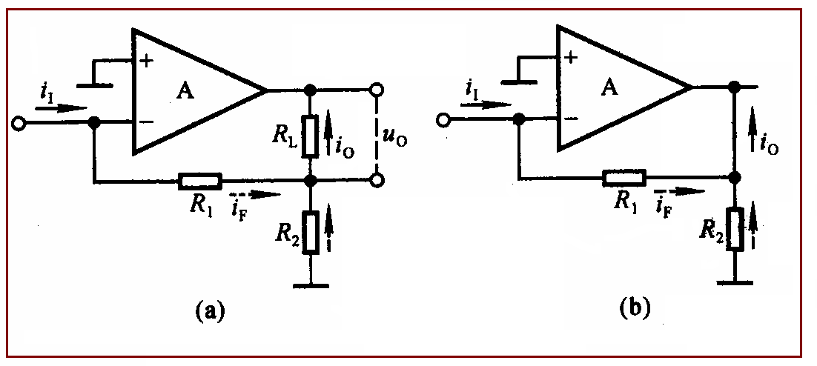
令输出电压为零，反馈仍存在，所以是电流负反馈

Slide 20
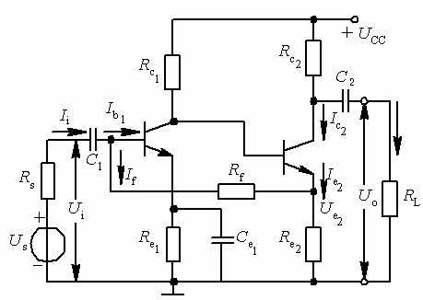
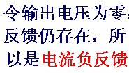

Slide 21
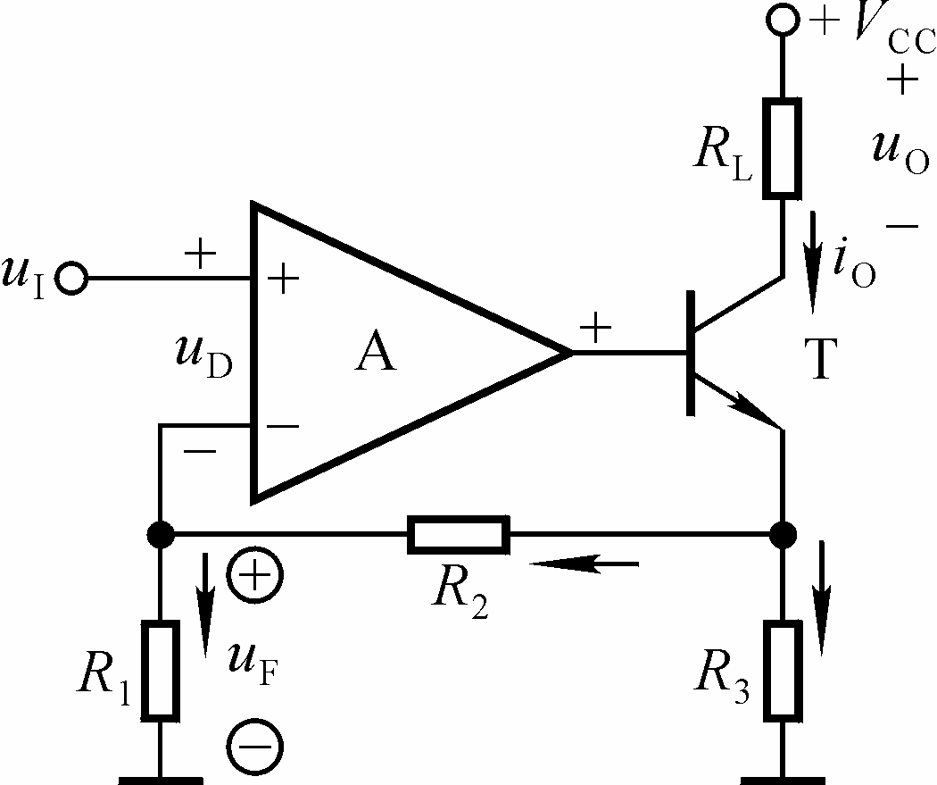
二、串联反馈与并联反馈的判断（略）
判断反馈的组态
例：
反馈通路：T、 R₂与R₁
交、直流反馈
瞬时极性法判断：负反馈
输出端看：电流负反馈
输入端看：串联负反馈
电路引入交、直流电流串联负反馈

Slide 22
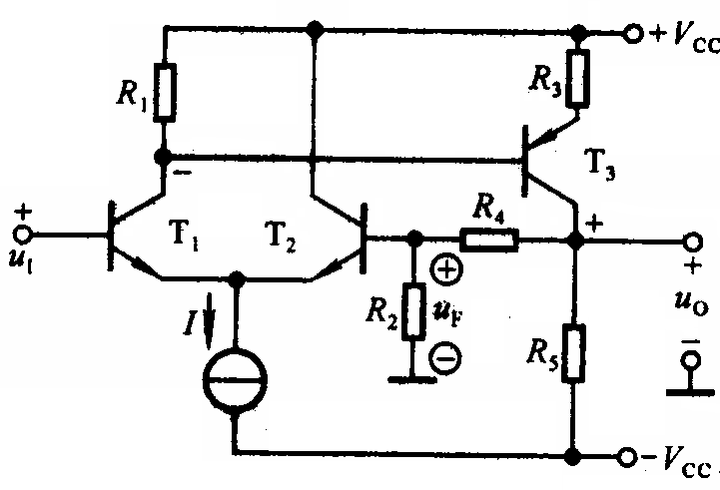
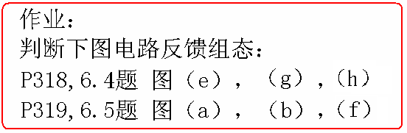
例： 判断反馈的组态。
反馈通路： T₃ 、 R₄与R₂
交、直流反馈
瞬时极性法判断：负反馈
输出端看：电压负反馈
输入端看：串联负反馈
电路引入交、直流电压串联负反馈

Slide 23
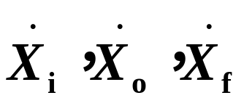
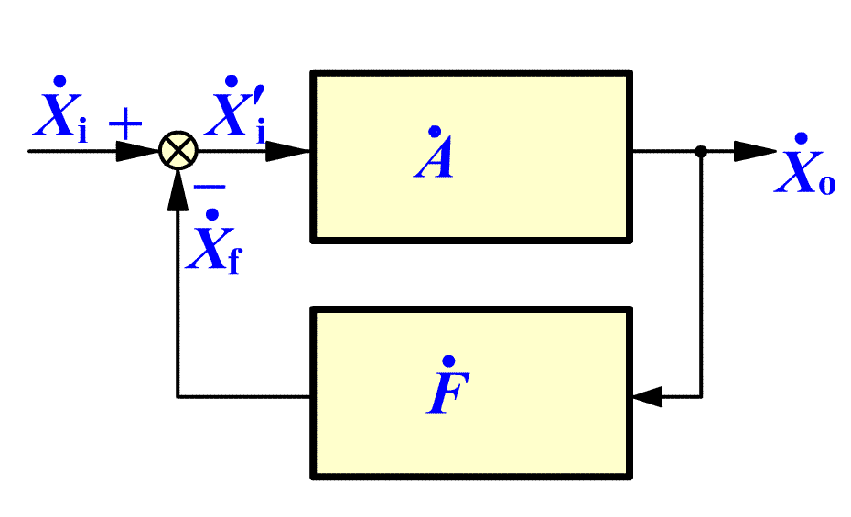

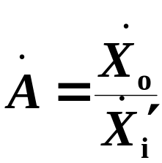
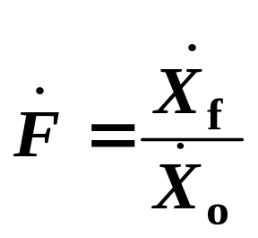
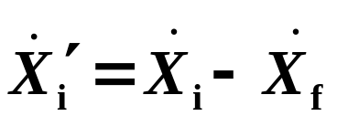
6.3 负反馈放大电路的方框图及一般表达式
6.3.1 负反馈放大电路的方框图表示法
分别为输入信号、输出信号和反馈信号；
开环放大倍数
无反馈时放大电路的放大倍数；
反馈放大电路方框图

Slide 24
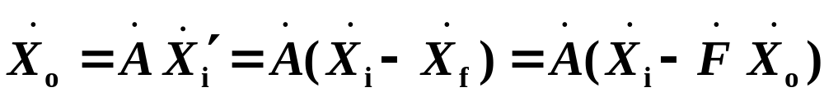
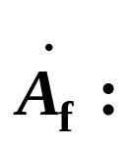
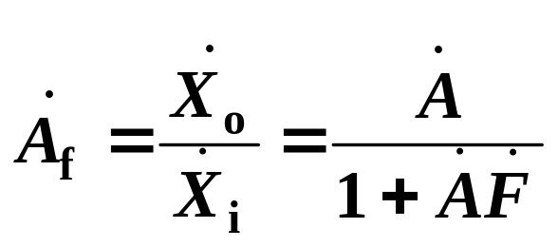
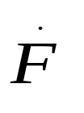
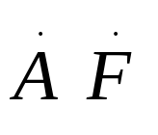
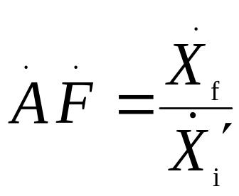
所以：
闭环放大倍数：
反馈系数：
环路放大倍数 （环路增益） ：

Slide 25
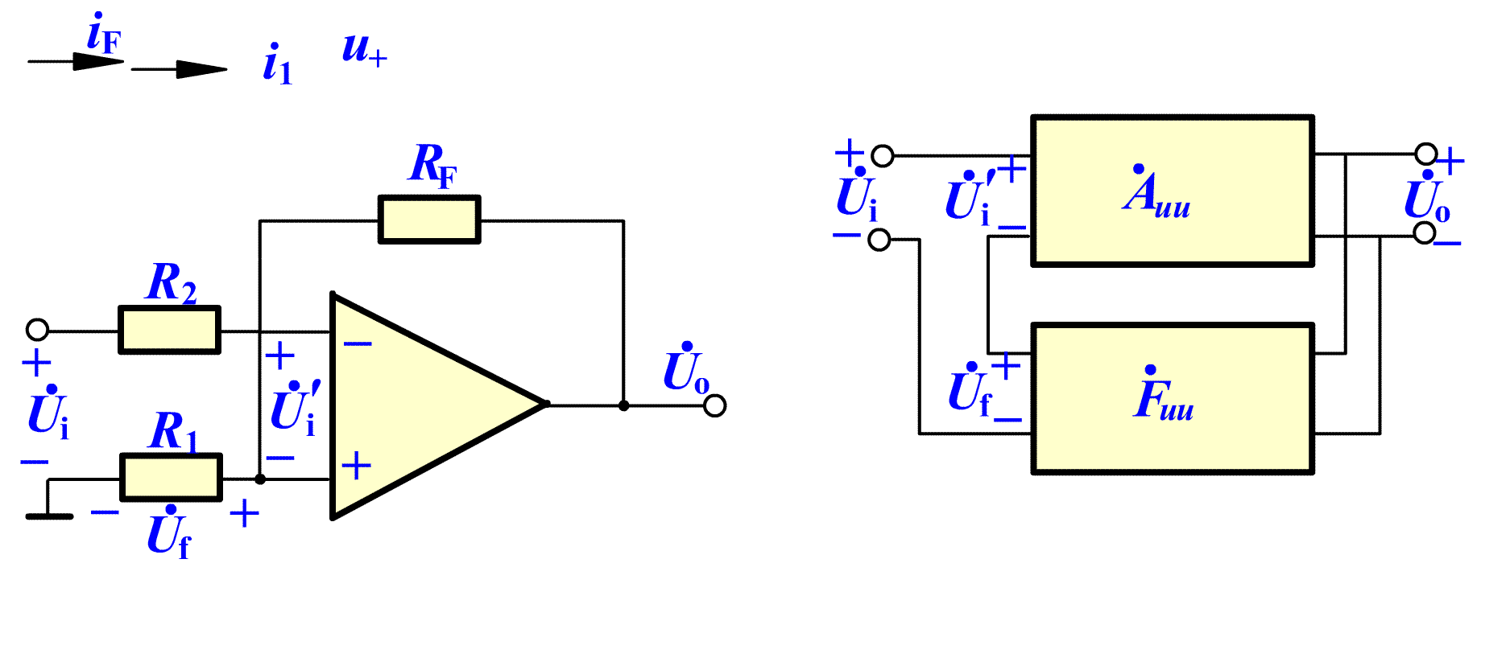



6.3.2 四种组态电路的方块图
电压串联负反馈
电流串联负反馈
电压并联负反馈
电流并联负反馈

Slide 26
















四种组态负反馈放大电路的比较
 | 输出信号 | 反馈信号 | 开环电路的放大倍数 | 反馈系数
电压串联
电压并联
电流串联
电流并联
电压放大倍数
转移电阻
转移电导
电流放大倍数

Slide 27






6.3.3 负反馈放大电路的一般表达式
闭环放大倍数：

Slide 28



Slide 29








6.4 深度负反馈放大电路放大倍数的分析
6.4.1 深度负反馈的实质
放大电路的闭环放大倍数：
深度负反馈放大电路的闭环放大倍数：
对于串联负反馈：
并联负反馈：
结论：根据负反馈组态，选择适当的公式；再根据放大电路的实际情况，列出关系式后，直接估算闭环放大倍数。

Slide 30





6.4.2 反馈网络的分析
(a)电压串联
(b)电流串联
(c)电压并联
(d)电流并联
反馈系数只与反馈网络有关，与放大电路无关

Slide 31



6.4.3 放大倍数的分析
一、电压串联负反馈
闭环放大倍数则为电压放大倍数
二、电流串联负反馈
闭环放大倍数为转移电导
转换为
电压放大倍数

Slide 32




三、电压并联负反馈
对于并联负反馈电路，信号源内阻是必不可少的。
闭环放大倍数为转移电阻
转换为源电压放大倍数
并联负反馈电路的信号源

Slide 33







四、电流并联负反馈
闭环放大倍数为电流放大倍数
转换为源电压放大倍数
小结：
（1）正确判断反馈组态；
（2）求解反馈系数；

Slide 34








例： 电路如图，已知R₁＝10KΩ，R₂＝100 KΩ，R₃＝2 KΩ， R_{L}＝5 KΩ。求解在深度负反馈条件下的Auf或A_{usf}
解：反馈通路： T、 R₃、 R₂与R₁
电路引入电流串联负反馈
闭环电压放大倍数：

Slide 35




例：电路如图所示，已知R₂＝10KΩ，R₄＝100 KΩ，求解在深度负反馈条件下的Auf或A_{usf}
解：
反馈通路： T₃ 、 R₄与R₂
电路引入电压串联负反馈
闭环电压放大倍数

Slide 36







例：电路如图所示，求解在深度负反馈条件下的Auf或A_{usf}
解：
反馈通路： Re
电路引入电流串联负反馈
反馈系数：
闭环电压放大倍数：

Slide 37




例：电路如图所示，求解在深度负反馈条件下的Auf或A_{usf}
解：
反馈通路： R_{f}与R_{E1}
电路引入电压串联负反馈
闭环电压放大倍数

Slide 38






例：电路如图所示，求解在深度负反馈条件下的Auf或A_{usf}
解：
反馈通路： Rf ，R_{e2}
电路引入电流并联负反馈
闭环电压放大倍数

Slide 39



6.5 负反馈对放大电路性能的影响
6.5.1 稳定放大倍数
引入负反馈后，在输入信号一定的情况下，当电路参数变化、电源电压波动或负载发生变化时，放大电路输出信号的波动减小，即放大倍数的稳定性提高。
放大倍数稳定性提高的程度与反馈深度有关，通常用放大倍数的相对变化量来衡量放大器的稳定性。
在中频范围内
A_{f} 的相对变化量
A 的相对变化量
结论：引入负反馈后，放大倍数的稳定性提高了(1 + AF)倍。

Slide 40







例：在电压串联负反馈放大电路中
① 估算反馈系数 和反馈深度
② 估算放大电路的闭环电压放大倍数
③如果开环差模电压放大倍数 A 的相对变化量为±10%，
此时闭环电压放大倍数 Af 的相对变化量等于多少？
解：
① 反馈系数
反馈深度

Slide 41


② 闭环放大倍数
③ A_{f} 的相对变化量
结论：当开环差模电压放大倍数变化 ± 10% 时，电压放大倍数的相对变化量只有 ± 0.001%，而稳定性提高了一万倍。

Slide 42





6.5.2 改变输入电阻和输出电阻
不同类型的负反馈，对输入电阻、输出电阻的影响不同。
一、负反馈对输入电阻的影响
1. 串联负反馈增大输入电阻
得：
串联负反馈对 R_{i} 的影响
注意：对串联负反馈放大电路，有些电阻不在反馈内,反馈对它不产生影响,串联负反馈只增大反馈环路内的输入电阻

Slide 43






2. 并联负反馈减小输入电阻
并联负反馈对 R_{i} 的影响
得：

Slide 44







二、负反馈对输出电阻的影响
1. 电压负反馈减小输出电阻
放大电路的输出电阻定义为：
R_{of}
电压负反馈对 R_{o}的影响
得：

Slide 45





2. 电流负反馈增大输出电阻
R_{of}
电流负反馈对 R_{o}的影响
注意：对电流负反馈放大电路，有些电阻不在反馈内，反馈对它不产生影响,电流负反馈只增大反馈环路内的输出电阻。

Slide 46



6.5.3 展宽频带
由于负反馈可以提高放大倍数的稳定性，因而对于 频率不同而引起的放大倍数下降，也可以改善。
设无反馈时放大电路在中、高频段的放大倍数分别为 ，上限频率为 f_{Ｈ}；

Slide 47



所以：

Slide 48


可见，引入负反馈后，放大电路的中频放大倍数减小为无反馈时的1 / ；而上限频率提高到无反馈时的 倍。
同理，可推导出引入负反馈后，放大电路的下限频率降低为无反馈时的 1 / 。
结论：引入负反馈后，放大电路的上限频率提高，下限频率降低，因而通频带展宽。
基本放大电路的通频带
f_{bw}=f_{H}-f_{L}≈f_{H}
反馈放大电路的通频带
f_{bwf}=f_{Hf}-f_{Lf}≈f_{Hf}

Slide 49




3dB
f_{bw}
3dB
f_{bwf}
f_{Lf}
f_{H}
f_{L}
f_{Hf}
f
负反馈对通频带和放大倍数的影响

Slide 50

6.5.4 减小非线性失真和抑制干扰
x_{i}
x_{o}
大
无负反馈
A
预失真
小
略小
加入
负反馈
略大
x_{o}
x_{i}
+
A
–
x_{f}
略大
x_{f}
接近正弦波
F
略小
负反馈减小了波形失真
同样道理，负反馈可抑制放大电路内部噪声。

Slide 51
6.5.5 放大电路中引入负反馈的一般原则
放大电路引入负反馈的一般原则
1、欲稳定某个量，则引该量的负反馈
稳定直流，
引直流反馈；
稳定交流，
引交流反馈:
稳定输出电压，
引电压反馈；
稳定输出电流，
引电流反馈。
2、根据对输入、输出电阻的要求选择反馈类型
欲提高输入电阻，
采用串联反馈；
欲降低输入电阻，
采用并联反馈；

Slide 52
要求高内阻输出，
采用电流反馈；
要求低内阻输出，
采用电压反馈。
3、为使反馈效果强，根据信号源及负载确定反馈类型
信号源为恒压源，
采用串联反馈；
信号源为恒流源，
采用并联反馈；
要求带负载能力强，
采用电压反馈；
要求恒流源输出，
采用电流反馈。

Slide 53
6.6 负反馈放大电路的稳定性（略）
6.7 放大电路中的其它形式的反馈（略）

